Slide 1


é/-er/-ez
écrire
Notes:
Timing: 1 minute
Aim: To introduce SSC [é]
Procedure:
1. Present the letter(s) and say the [é] sound first, on its own. Students repeat it with you.
2. Bring up the word ”écrire” on its own, say it, students repeat it, so that they have the opportunity to focus all of their attention on the connection between the written word and its sound.
3. A possible gesture for this would be to mime the act of writing (onto the palm of the other hand perhaps).
4. Roll back the animations and work through 1-3 again, but this time, dropping your voice completely to listen carefully to the students saying the [é] sound, pronouncing ”écrire” and, if using, doing the gesture.
Word frequency (1 is the most frequent word in French):
écrire [382]
Source: Londsale, D., & Le Bras, Y. (2009). A Frequency Dictionary of French: Core vocabulary for learners London: Routledge.

Slide 2
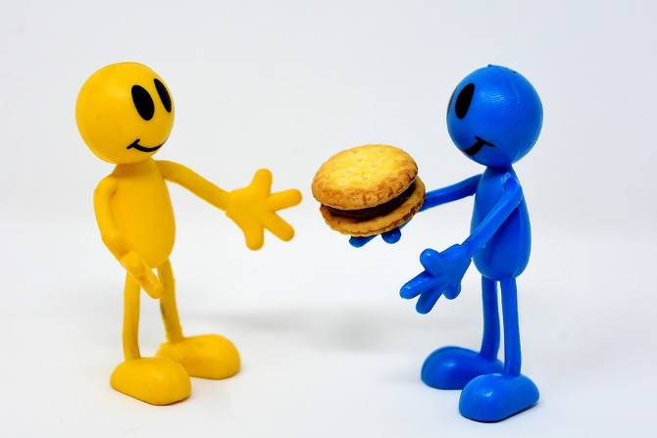
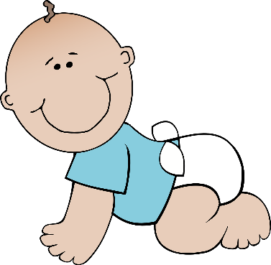



é/-er/-ez
bébé
donner
nez
parler
écrire
compliqué
[complicated]
Notes:
Timing: 2 minutes
Aim: To introduce SSC [é]
Procedure:
1. Introduce and elicit the pronunciation of the individual SSC [é] and then the source word again ‘écrire’ (with gesture, if using).
2. Then present and elicit the pronunciation of the five cluster words.
The cluster words have been chosen for their high-frequency, from a range of word classes, with the SSC (where possible) positioned within a variety of syllables within the words (e.g. initial, 2nd, final etc.). Additionally, we have tried to use words that build cumulatively on previously taught SSCs (see the Phonics Teaching Sequence document) and do not include new SSCs. Where new SSCs are used, they are often consonants which have a similar symbol-sound correspondence in English.
Word frequency (1 is the most frequent word in French):
écrire [382]; bébé [>5000]; aller [55] donner [46]; nez [2661]; parler [106].
Source: Londsale, D., & Le Bras, Y. (2009). A Frequency Dictionary of French: Core vocabulary for learners London: Routledge.

Slide 3
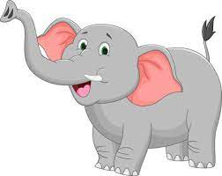
é/-er/-ez
Un éléphant est très grand.
Un éléphant est très grand.
Un éléphant est très grand.
/é/-/é/-/é/-/é/-/é/

Slide 4
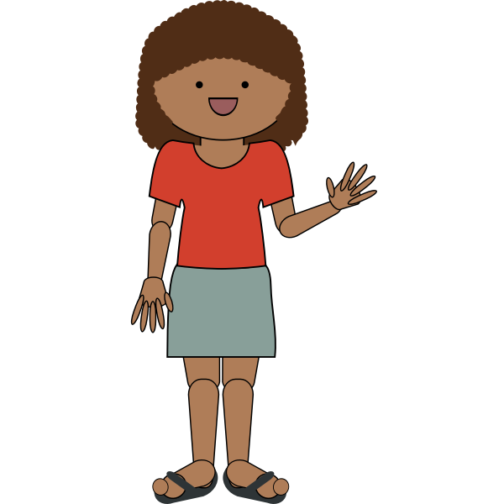

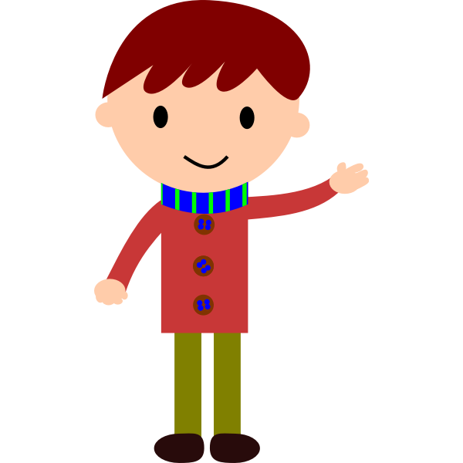
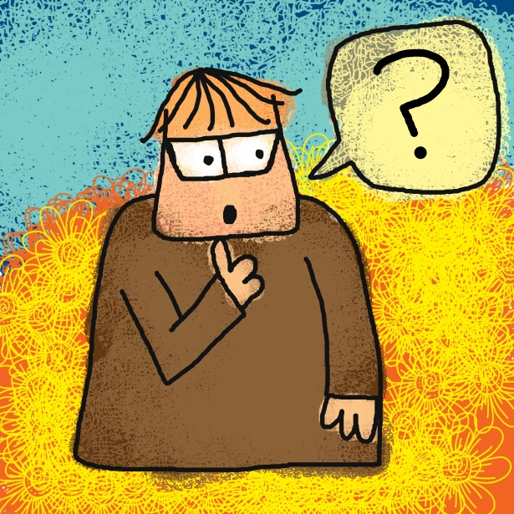
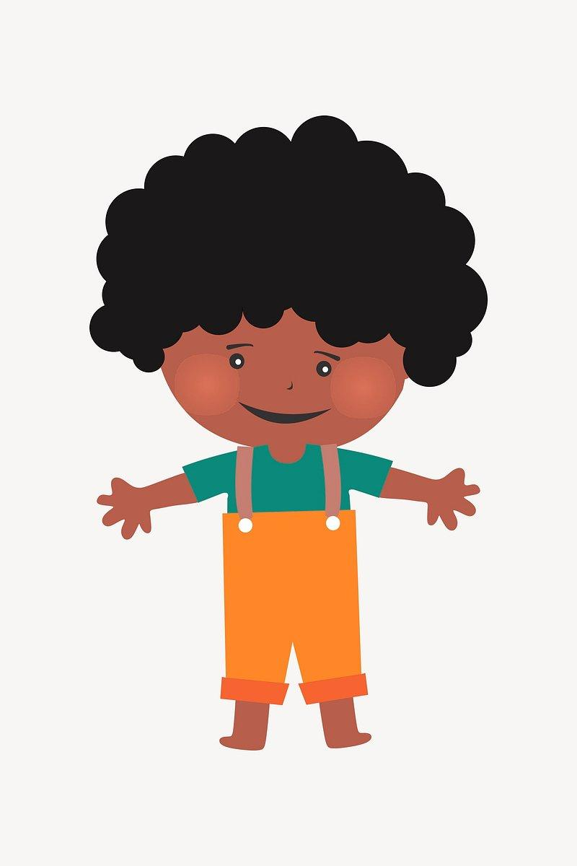

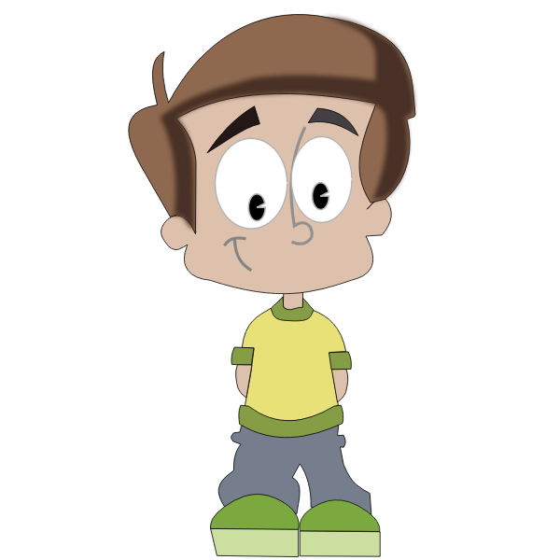
Voici ma famille
plus compliquée
Quand la famille n’est pas simple!

Slide 5
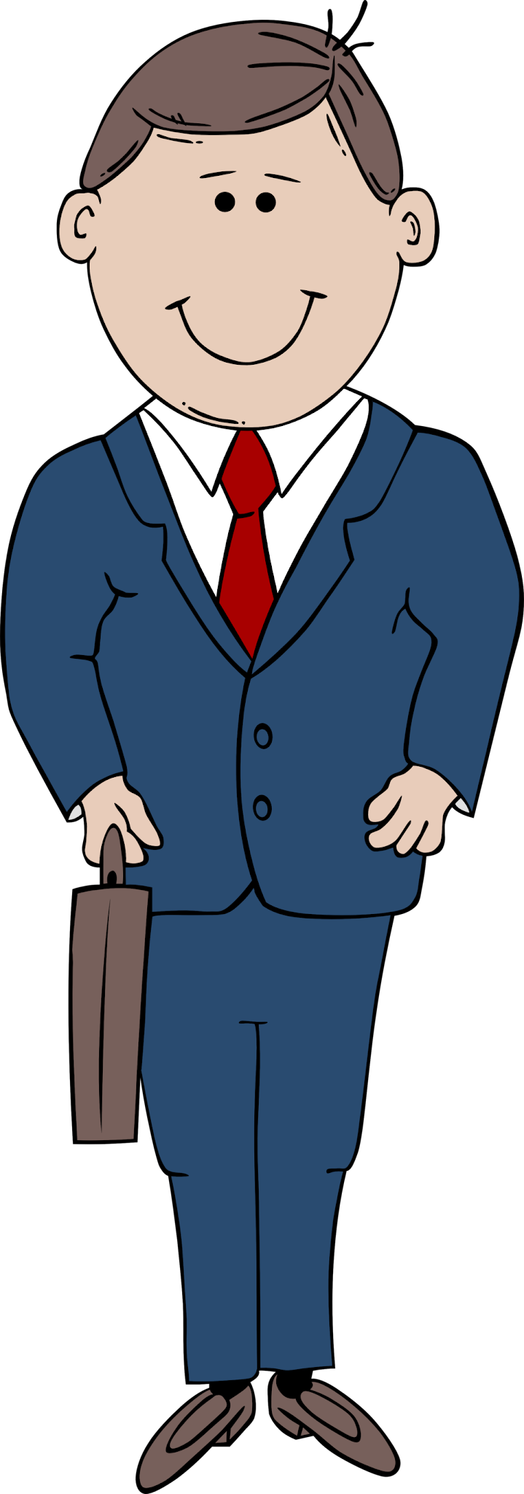

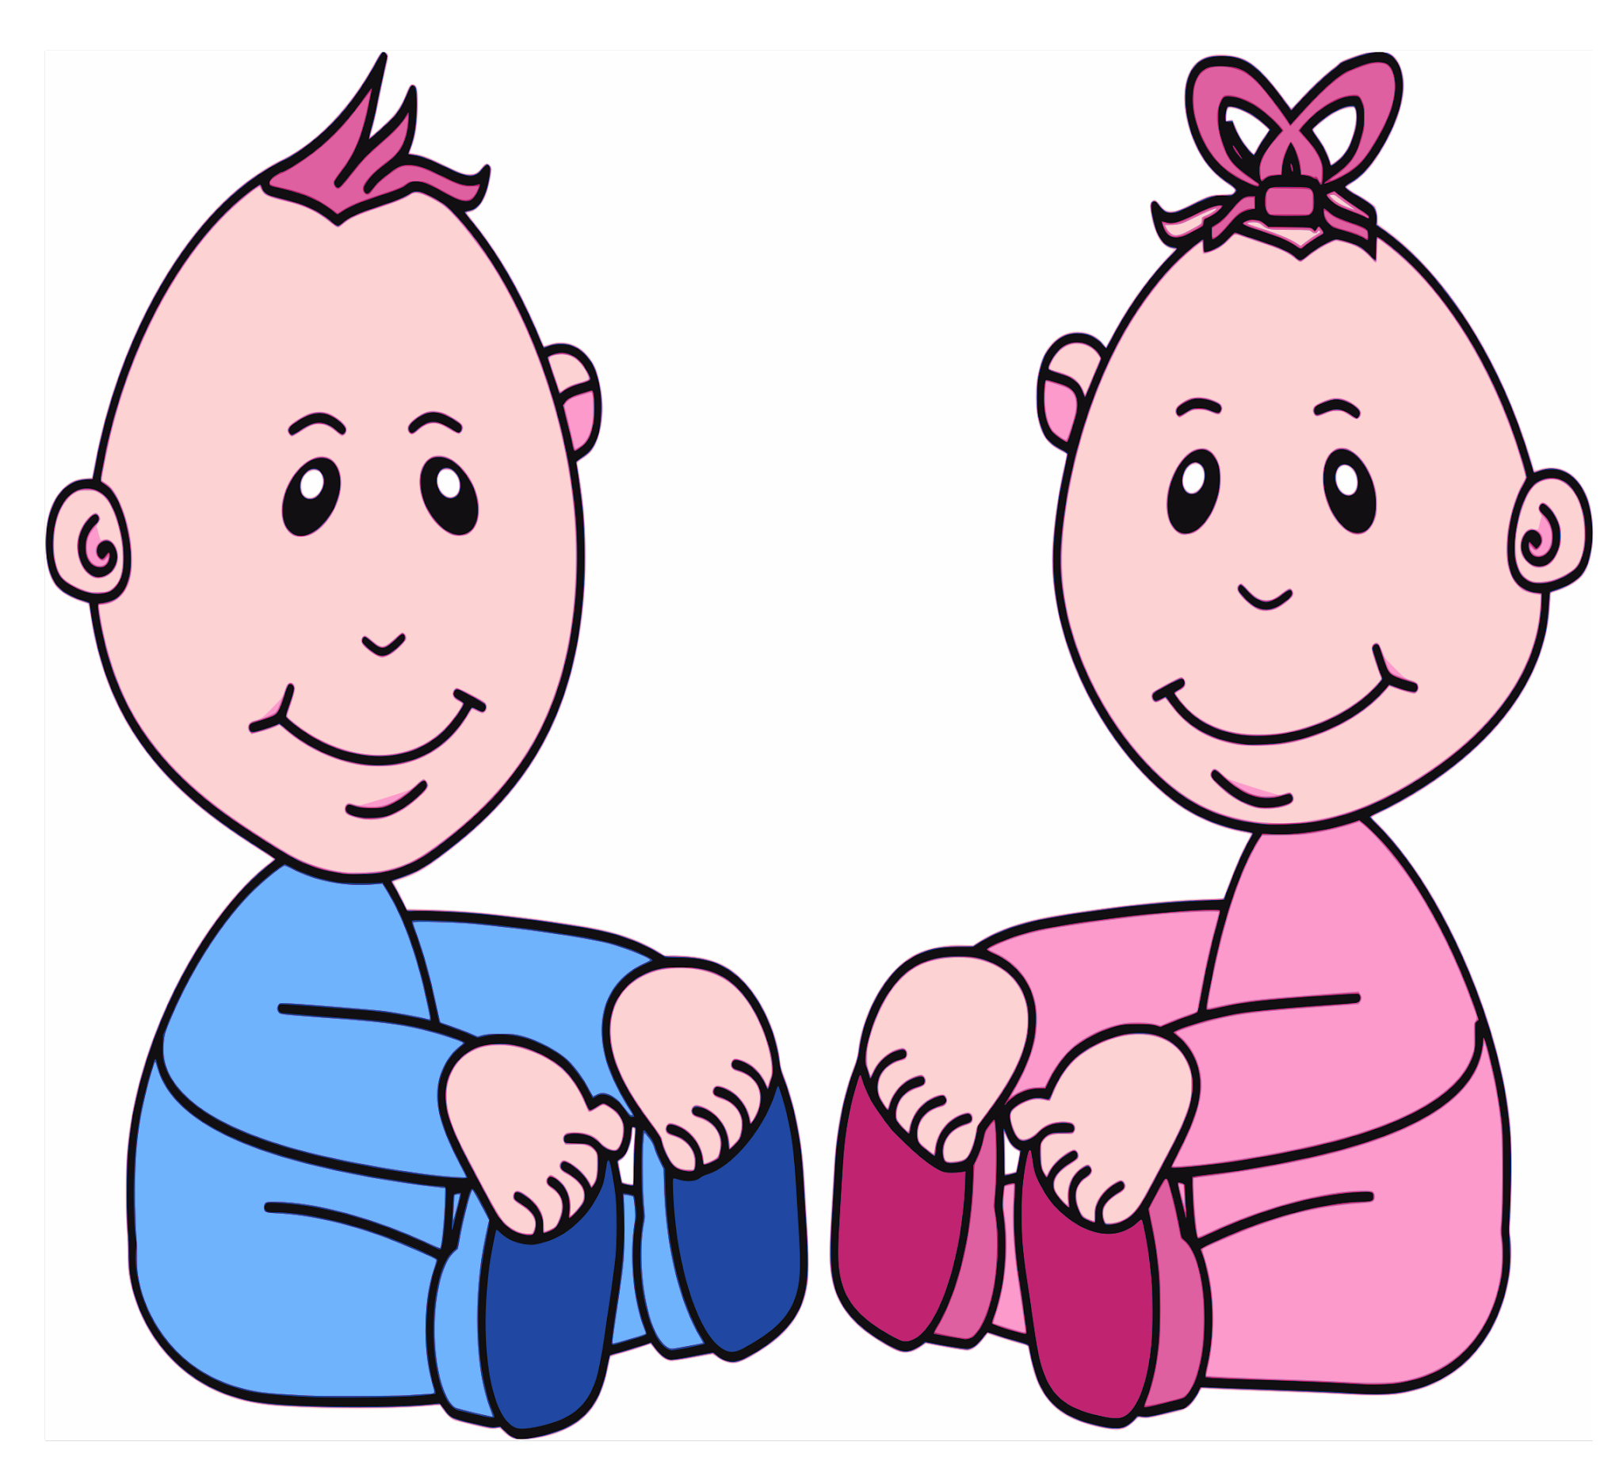
mon beau-père
ma mère
mon père
ma belle-mère
divorcés
moi
ma soeur
mon frère
mon demi-frère
ma demi-soeur
beau/belle = _ _ _ _
demi = _ _ _ _
s t e p
h a l f

Slide 6
mon beau-père
ma mère
mon père
ma belle-mère
divorcés
moi
ma soeur
mon frère
mon demi-frère
ma demi-soeur
My half brother =
mon demi-frère

Slide 7
mon beau-père
ma mère
mon père
ma belle-mère
divorcés
moi
ma soeur
mon frère
mon demi-frère
ma demi-soeur
My stepmother =
Ma belle-mère

Slide 8
mon beau-père
ma mère
mon père
ma belle-mère
divorcés
moi
ma soeur
mon frère
mon demi-frère
ma demi-soeur
My stepfather =
Mon beau-père

Slide 9
mon beau-père
ma mère
mon père
ma belle-mère
divorcés
moi
ma soeur
mon frère
mon demi-frère
ma demi-soeur
My stepbrother =
Mon beau-frère

Slide 10
mon beau-père
ma mère
mon père
ma belle-mère
divorcés
moi
ma soeur
mon frère
mon demi-frère
ma demi-soeur
My stepsister =
Ma belle-soeur

Slide 11

Ma famille est Voici mon
et ma Voici mes
Aussi, il y a et moi!
large.
grande.
compliquée.
grand-père.
oncle.
beau-père.
cousine.
belle-mère.
tante.
parents.
grands-parents.
belles-soeurs.
mon demi-frère
ma demi-soeur
mon beau-frère
Encore une fois!

Slide 12
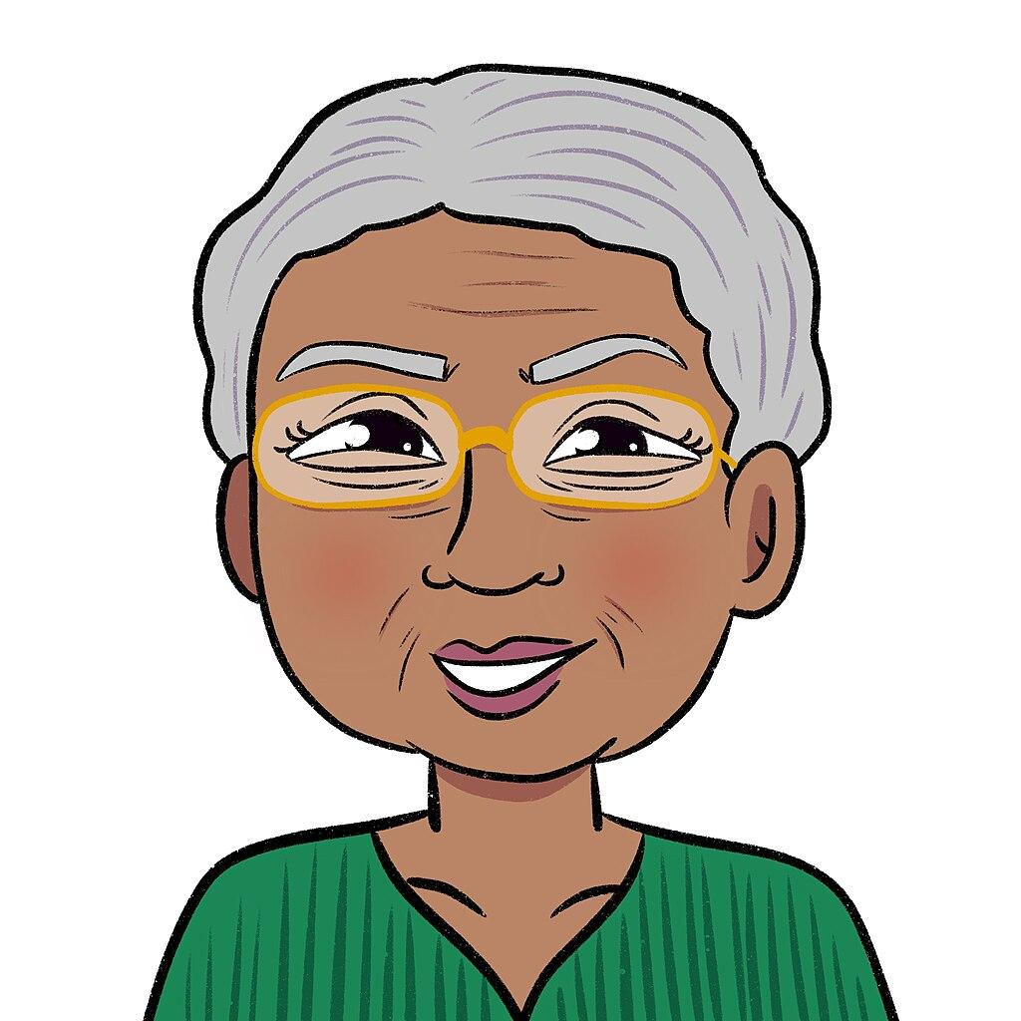
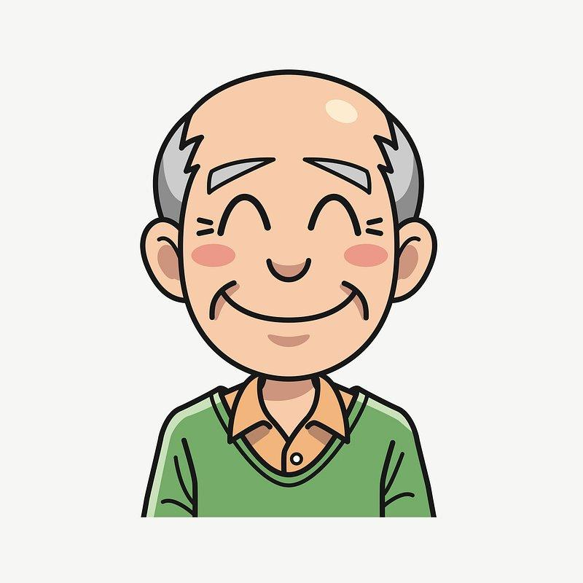


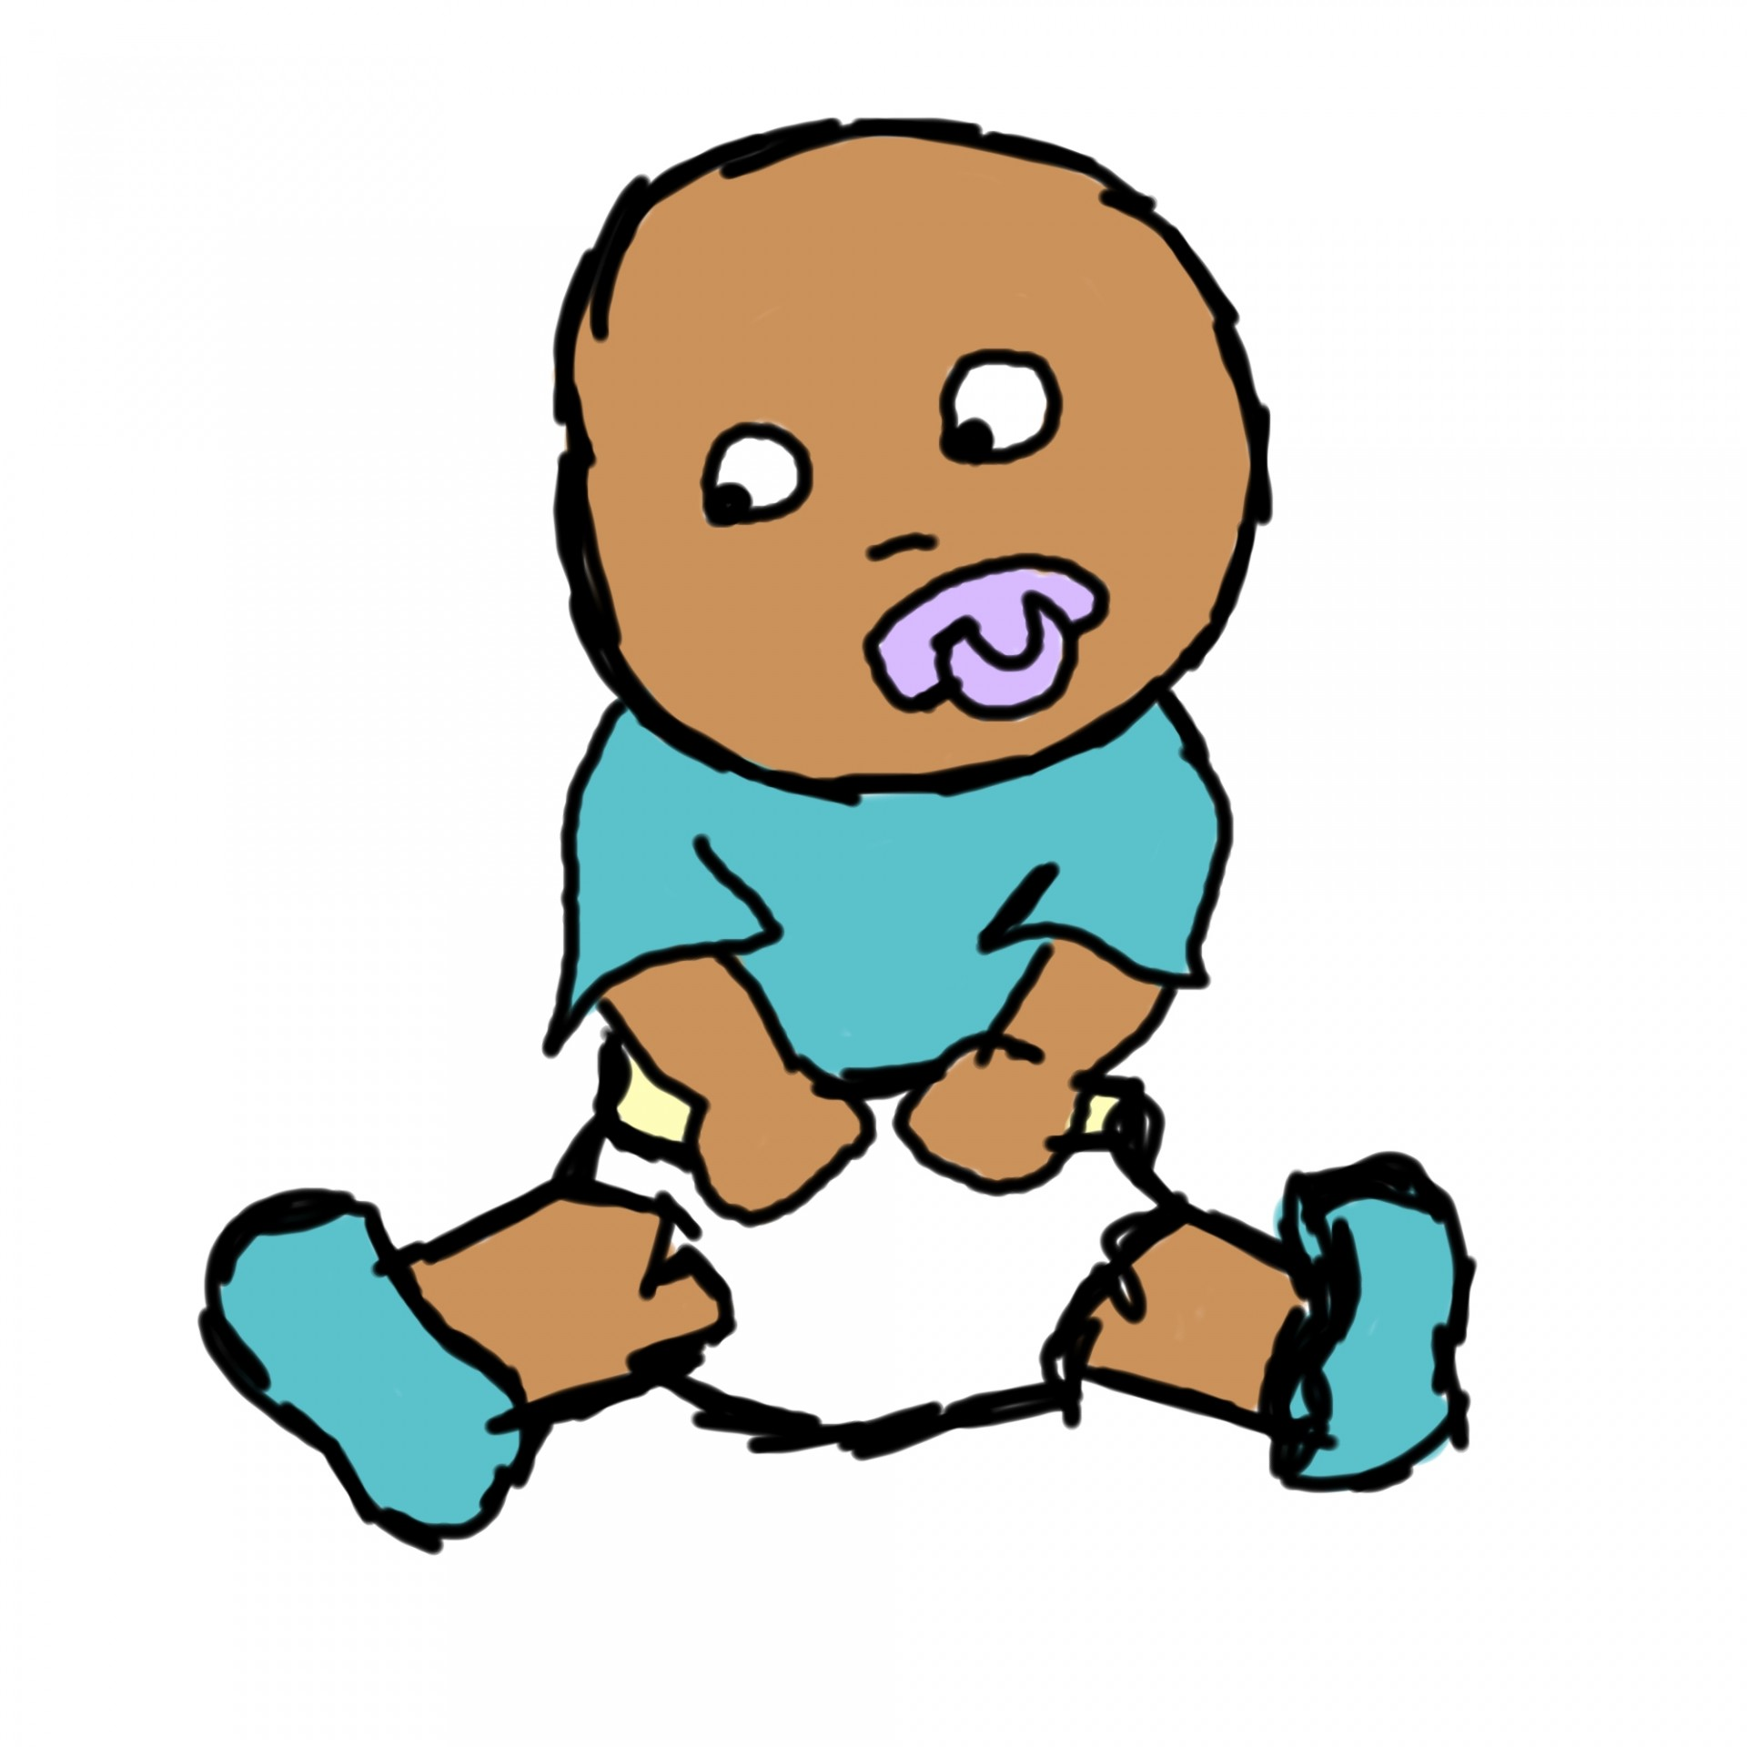
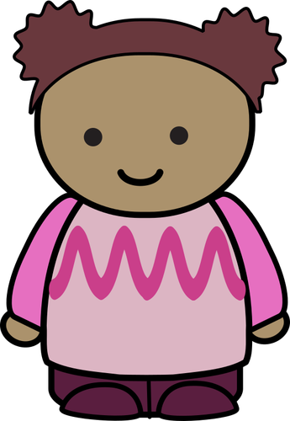
ma grand-mère
mon grand-père
moi
ma mère
mon père
ma soeur
mon frère
ma tante
mon oncle
mon cousin
ma cousine
mon demi-frère
ma demi-soeur
mon beau-père
ma belle-mère

